Slide 1
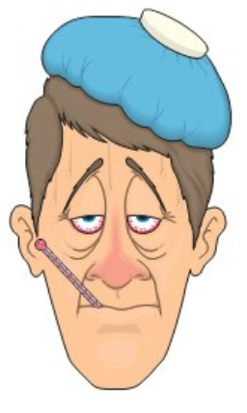
Ένας πολυκύτταρος οργανισμός (π.χ. άνθρωπος , γάτα κ.α.) για να είναι υγιής θα πρέπει να διατηρεί σταθερές τις εσωτερικές του συνθήκες , δηλαδή να έχει ομοιόσταση.
Αν διαταραχτεί η ομοιόσταση για μικρό χρονικό διάστημα, τότε ο οργανισμός ασθενεί
Αν η διαταραχή της ομοιόστασης συνεχιστεί για μεγάλο χρονικό διάστημα, τότε ο οργανισμός μπορεί να πεθάνει

Slide 2
Παράδειγμα
Λέμε ότι σε έναν οργανισμό (π.χ. άνθρωπο ) έχει διαταραχθεί η ομοιόστασή του αν έχει πολύ θερμοκρασία (π.χ 40 βαθμούς κελσίου) ή αν έχει ανέβει πολύ το ζάχαρό του κ.α.

Slide 3
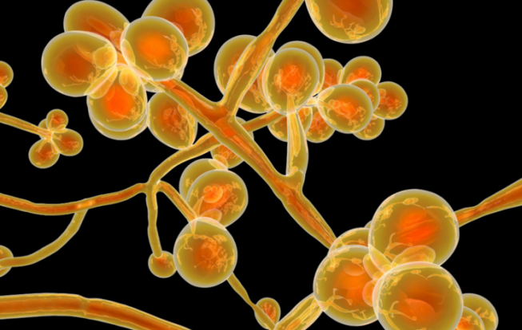
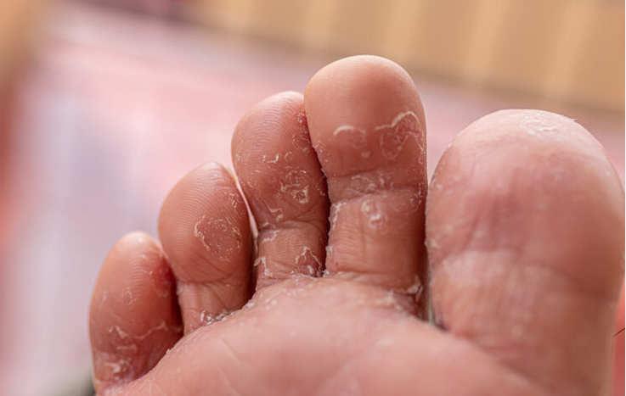
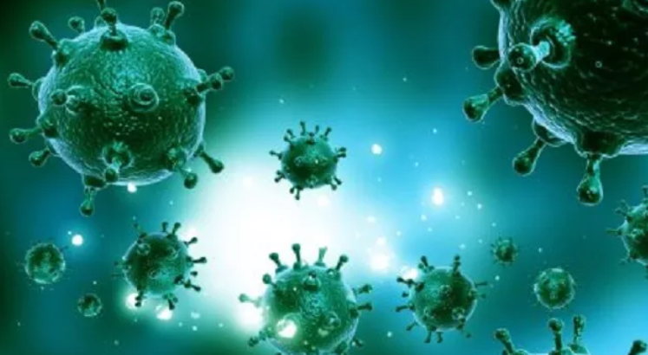
Κάποιες αιτίες που μπορούν να διαταράξουν την ομοιόσταση στον άνθρωπο, είναι:
Περιβαλλοντικοί παράγοντες (π.χ. ακτινοβολίες, ακραίες μεταβολές της θερμοκρασίας)
παθογόνοι μικροοργανισμοί , δηλαδή μικροοργανισμοί που βλάπτουν τον άνθρωπο (όπως είναι μερικοί ιοί, βακτήρια, μύκητες και πρωτόζωα)
μύκητες
μύκητες ποδιών
Ιοί γρίπης

Slide 4
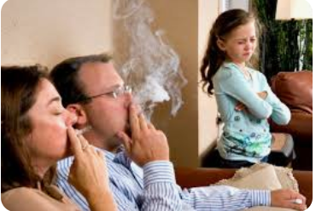
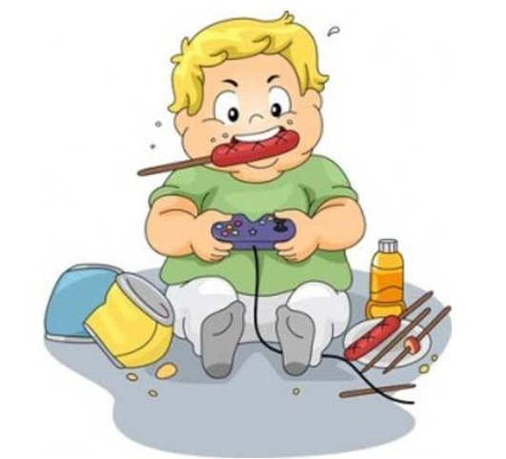
Κάποιες αιτίες που μπορούν να διαταράξουν την ομοιόσταση στον άνθρωπο, είναι:
ψυχολογικές διαταραχές
κληρονομικές ασθένειες (δηλαδή ασθένειες που έχουμε πάρει από τους γονείς μας)
ο τρόπος ζωής ή συμπεριφοράς (π.χ. κάπνισμα, κατάχρηση οινοπνευματωδών ποτών, μη ισορροπημένη διατροφή).

Slide 5
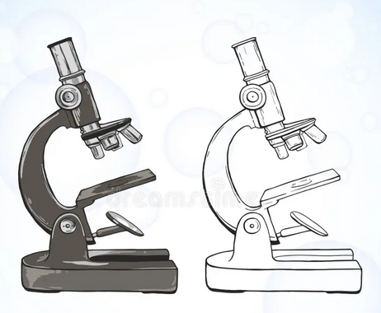
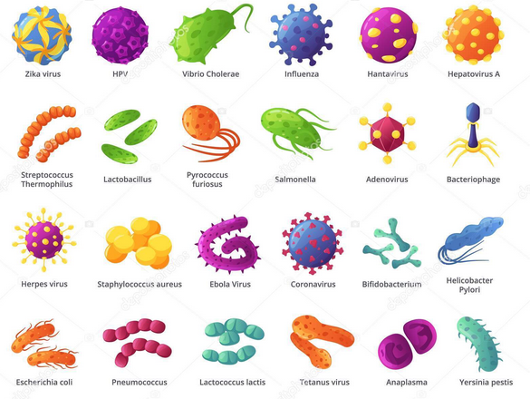
Πριν περίπου 200 χρόνια ανακαλύπτετε το μικροσκόπιο, και δυο επιστήμονες ο Λουί Παστέρ και ο Ρόμπερτ Κοχ αποδεικνύουν ότι πολλές ασθένειες στον άνθρωπο οφείλονται σε μικροοργανισμούς (μικρόβια) , τους οποίους μπορούμε να τους δούμε μόνο με μικροσκόπιο.
Με αυτή την ανακάλυψη, οι άνθρωποι θεώρησαν ότι όλοι οι μικροοργανισμοί είναι παθογόνοι, και άρα προκαλούν ασθένειες (αρρώστιες).
Σήμερα βέβαια γνωρίζουμε ότι τα περισσότερα μικρόβια, δεν είναι επικίνδυνα για τον άνθρωπο.
Διάφορα …. μικρόβια

Slide 6
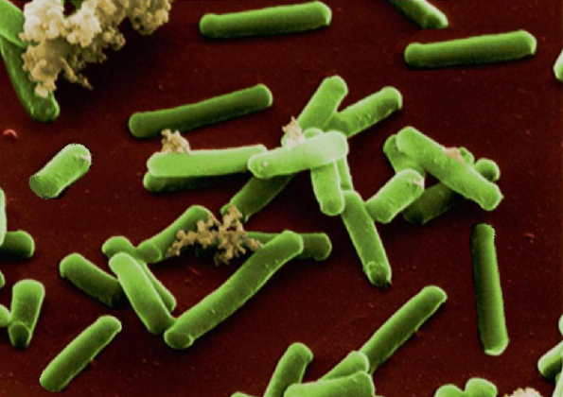
παθογόνος μικροοργανισμός ( ή παθογόνο μικρόβιο): είναι αυτό που όταν εισέρχεται (μπαίνει) στον άνθρωπο του προκαλεί ασθένεια - αρρώστια
Ξενιστής: είναι ο οργανισμός (ζώο ή φυτό) μέσα στον οποίο έχει εισέλθει (έχει μπει) ένας παθογόνος μικροοργανισμός
Παράδειγμα , αν σε ένα άνθρωπο έχει εισέλθει το μικρόβιο του τετάνου, τότε αυτός ο άνθρωπος είναι ξενιστής γιαυτό το μικρόβιο.
Παθογόνα Μικρόβια τετάνου
Η είσοδος του παθογόνου μικροοργανισμού σε έναν ξενιστή ονομάζεται μόλυνση.
Παράδειγμα , η είσοδος του μικροβίου του τετάνου στον άνθρωπο, ονομάζεται μόλυνση

Slide 7
Συμπτώματα μιας ασθένειας : είναι αυτά που εμφανίζει ο οργανισμός όταν ασθενεί
Παράδειγμα: συμπτώματα μιας ασθένειας μπορεί να είναι:
πυρετός
βήχας
πόνος
και άλλα
Διάγνωση μιας ασθένειας: Ο γιατρός μελετά τα συμπτώματα που έχει ένας ασθενής, και διαπιστώνει τι ασθένεια έχει ο ασθενής.
Αυτή η διαδικασία ονομάζεται διάγνωση, και είναι η αναγνώριση της ασθένειας.

Slide 8
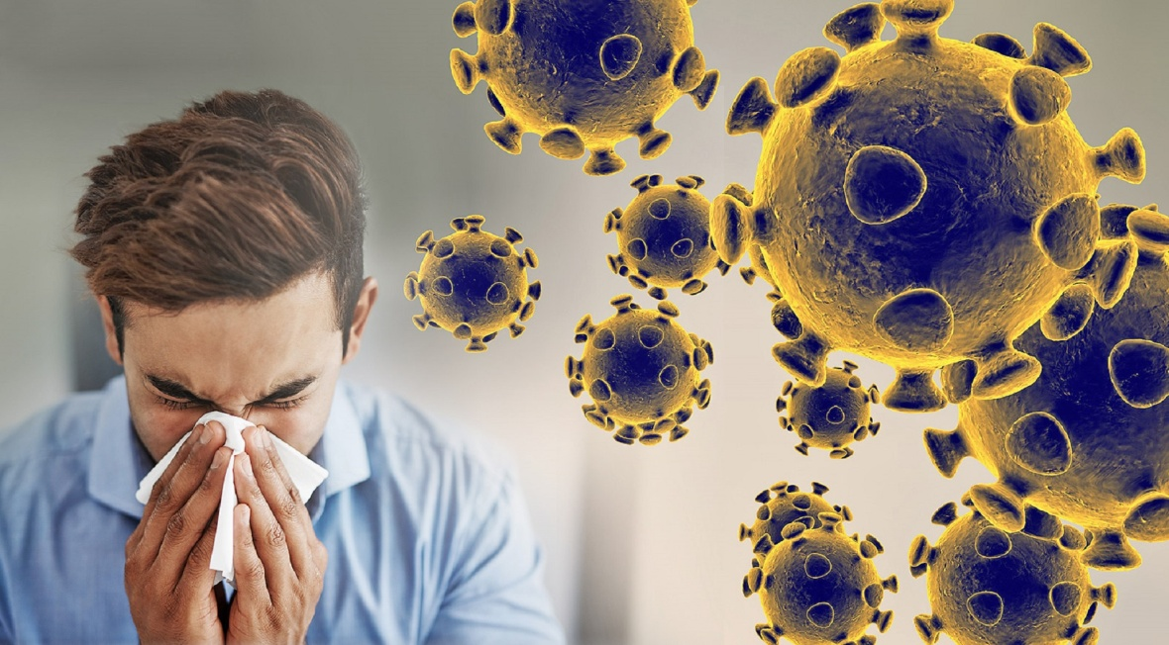
περίοδος επώασης ενός παθογόνου μικροοργανισμού: Είναι ο χρόνος από την είσοδο του μικροβίου στον οργανισμό (= μόλυνση), έως την πρώτη εμφάνιση των συμπτωμάτων της ασθένειας που προκάλεσε ο μικροοργανισμός.
Η περίοδος επώασης, μπορεί να είναι κάποιες ώρες ή μέρες ή μήνες….
Μολυσματική ασθένεια: είναι η ασθένεια που μπορεί να μεταδοθεί από ένα άτομο σε ένα άλλο άτομο
Παράδειγμα η γρίπη είναι μολυσματική ασθένεια

Slide 9
Επιδημία μιας ασθένειας Όταν σε μια συγκεκριμένη χρονική (π.χ. σε ένα μήνα ή σε ένα έτος) ένας μεγάλος αριθμός ανθρώπων σε ένα τόπο (χωριά , πόλεις) ή σε μια χώρα , ασθενήσει από μια μολυσματική ασθένεια τότε λέμε ότι έχουμε επιδημία
Πανδημία μιας ασθένειας Όταν σε μια συγκεκριμένη χρονική (π.χ. σε ένα μήνα ή σε ένα έτος) ένας μεγάλος αριθμός ανθρώπων σε δυο ή περισσότερες χώρες ασθενήσει, από μια μολυσματική ασθένεια τότε λέμε ότι έχουμε πανδημία

Slide 10
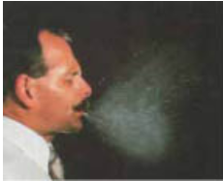
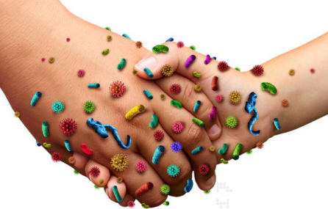
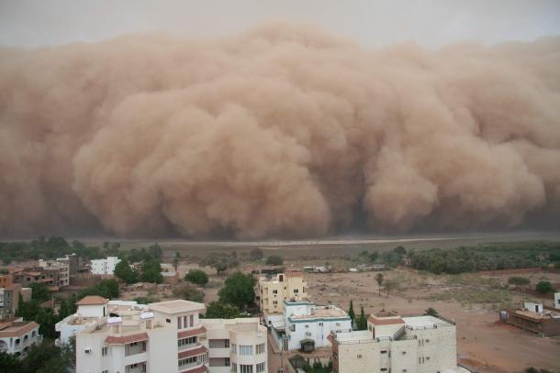
Για να μολύνει μια ασθένεια πολλά άτομα , θα πρέπει ο παθογόνος μικροοργανισμός που ευθύνεται γι’ αυτή να μολύνει πολλά άτομα.
Yπάρχουν διάφοροι τρόποι μετάδοσης μιας ασθένειας , όπως:
Με σταγονίδια (πολύ μικρές σταγόνες), όπως αυτά που δημιουργούνται όταν κάποιος βήχει ή φταρνίζεται.
Με τη σκόνη, η οποία μπορεί να περιέχει κάποιους μικροοργανισμούς, και να τους μεταφέρει πολύ μακριά.
Με την επαφή με μολυσμένα αντικείμενα (π.χ. πετσέτες ή οδοντόβουρτσες, που έχουν πάνω τους παθογόνα μικρόβια).
Με τα κόπρανα, όταν τα μικρόβια που υπάρχουν σε αυτά περάσουν στο πόσιμο νερό που πίνουμε ή στην τροφή.

Slide 11
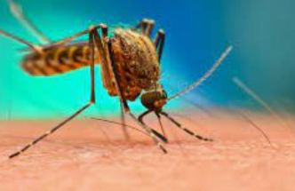
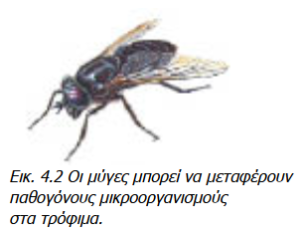
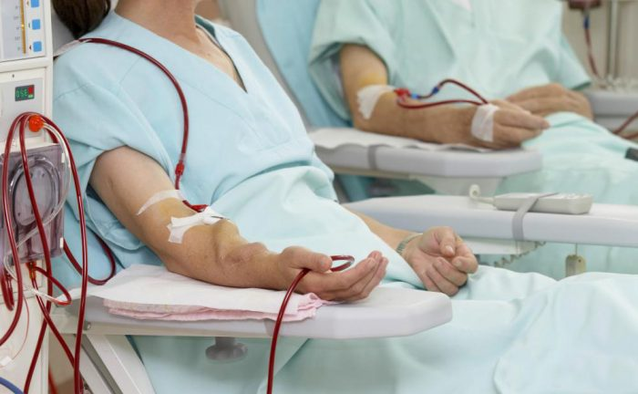
Yπάρχουν διάφοροι τρόποι μετάδοσης μιας ασθένειας , όπως:
Με τα ζώα. Κάποια ζώα, για παράδειγμα οι μύγες, μπορούν να μεταφέρουν παθογόνους μικροοργανισμούς σε ένα τρόφιμο που κατά τα άλλα είναι απαλλαγμένο από μικρόβια.
Επίσης, κάποια ζώα, όπως το κουνούπι, ρουφούν αίμα και μεταφέρουν έτσι μικρόβια από το ένα άτομο στο άλλο.
Με το αίμα. Σε περίπτωση που το αίμα ενός μολυσμένου ατόμου, έρθει σε επαφή με το αίμα ενός υγιούς ατόμου (π.χ. με μετάγγιση αίματος), είναι δυνατόν να προκληθεί μόλυνση του υγιούς ατόμου.
Με τη σεξουαλική επαφή με μολυσμένο άτομο.

